Slide 1
CHƯƠNG I
ÔN TẬP CHƯƠNG III
§1. HÀM SỐ VÀ ĐỒ THỊ
§2. HÀM SỐ BẬC HAI

Slide 2
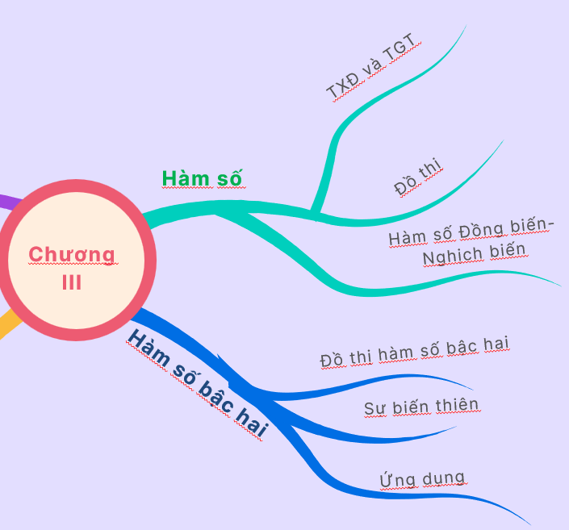
SƠ ĐỒ TƯ DUY CÁC KIẾN THỨC ĐÃ HỌC Ở CHƯƠNG III

Slide 3
CHƯƠNG I
ÔN TẬP CHƯƠNG III
TOÁN ĐẠI SỐ
➉
1
BÀI TẬP TỰ LUẬN
1
2
BÀI TẬP TRẮC NGHIỆM
2
3
4
5

Slide 4



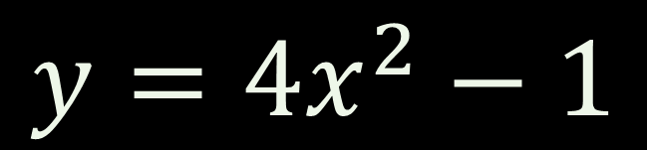



I. BÀI TẬP TỰ LUẬN
BÀI 1
Tìm tập xác định của hàm số sau:
15
54
9
6
A
B
$$y=\frac{1}{x^{2}+1}$$
$$y=4x^{2}−1$$
$$y=2+\frac{1}{x}$$
$$\left|\vec{BC}\right|=2\left|\vec{MN}\right|$$
C
D
$$y=\sqrt{x+1}$$
Bài giải
TXĐ: D= R
TXĐ: D=R
ĐK:
TXĐ:
D. ĐK:
TXĐ:

Slide 5



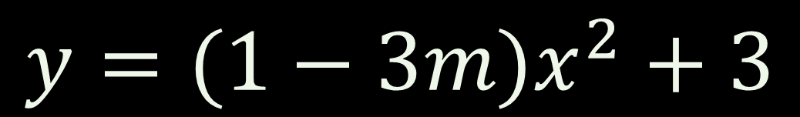
Bài 2
Tìm điều kiện của m để mỗi hàm số sau là một hàm số bậc hai:
15
54
9
6
A
$$y=(1−3m)x^{2}+3$$
$$3x+4y−10=0.$$
$$\vec{MN}=\vec{BC}$$
B
$$y=2(x^{2}+1)+11−m$$
Bài giải
Hàm số là một hàm số bậc hai khi:

Slide 6
Bài 2
Tìm điều kiện của m để mỗi hàm số sau là một hàm số bậc hai:
15
54
9
6
A
$$3x+4y−10=0.$$
$$\vec{MN}=\vec{BC}$$
B
Bài giải
b. Hàm số
Ta có:
Nên luôn là hàm số bậc hai với mọi giá trị thực của m.

Slide 7



Bài 3
Vẽ đồ thị các hàm số sau:
15
54
9
6
a.
$\vec{AB}=\vec{AC}$.
$$3x+4y−10=0.$$
$$\vec{MN}=\vec{BC}$$
$$\left|\vec{BC}\right|=2\left|\vec{MN}\right|$$
b.
c.
d.

Slide 8
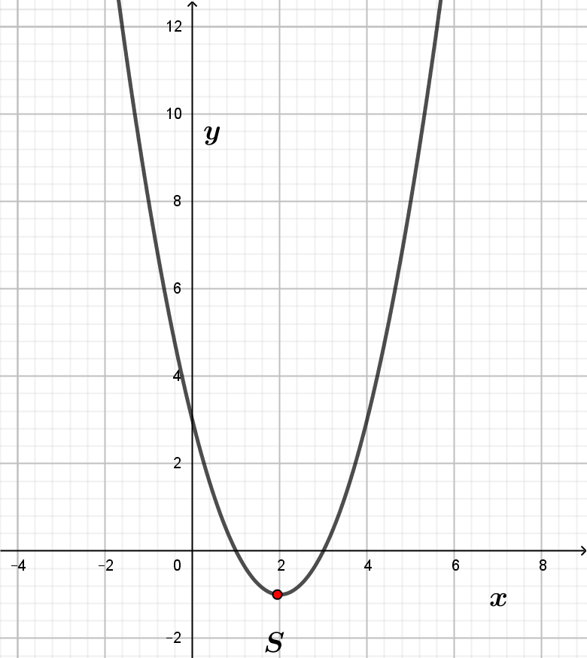

Bài 3
Vẽ đồ thị các hàm số sau:
15
54
9
6
a.
$$3x+4y−10=0.$$
$$\vec{MN}=\vec{BC}$$
Có đỉnh
$$\left|\vec{BC}\right|=2\left|\vec{MN}\right|$$
Trục đối xứng:
Bề lõm quay lên trên vì a>0
Cắt trục hoành tại hai điểm có hoành độ x= 1; x=3 và cắt trục tung tại điểm có tung độ bằng 3.

Slide 9
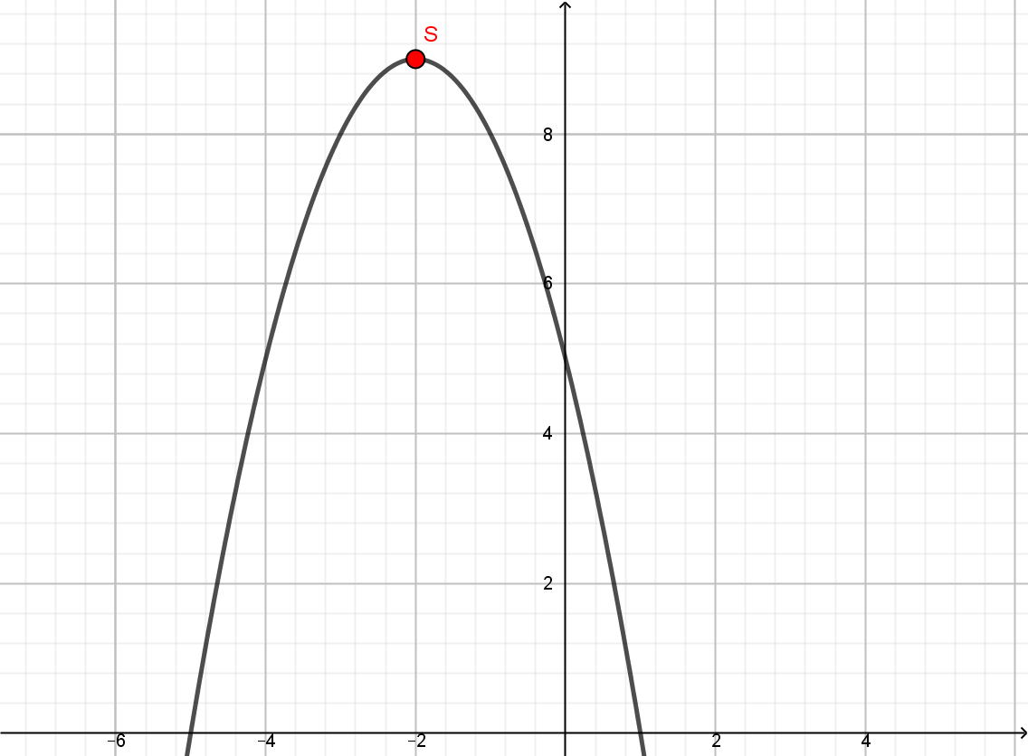
Bài 3
Vẽ đồ thị các hàm số sau:
15
54
9
6
b.
$\vec{AB}=\vec{AC}$.
$$3x+4y−10=0.$$
$$\vec{MN}=\vec{BC}$$
Có đỉnh
$$\left|\vec{BC}\right|=2\left|\vec{MN}\right|$$
Trục đối xứng:
Bề lõm quay xuống dưới vì a<0
Cắt trục hoành tại hai điểm có hoành độ x= 1; x=-5 và cắt trục tung tại điểm có tung độ bằng 5.

Slide 10
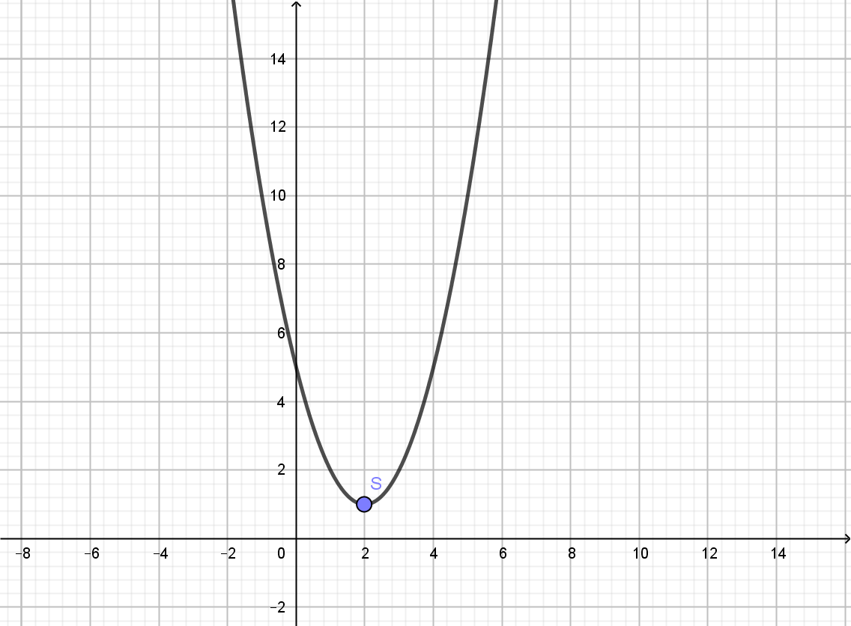
Bài 3
Vẽ đồ thị các hàm số sau:
15
54
9
6
c.
$\vec{AB}=\vec{AC}$.
$$3x+4y−10=0.$$
$$\vec{MN}=\vec{BC}$$
Có đỉnh
$$\left|\vec{BC}\right|=2\left|\vec{MN}\right|$$
Trục đối xứng:
Bề lõm quay lên trên vì a>0
Cắt trục tung tại điểm có tung độ bằng 5.

Slide 11
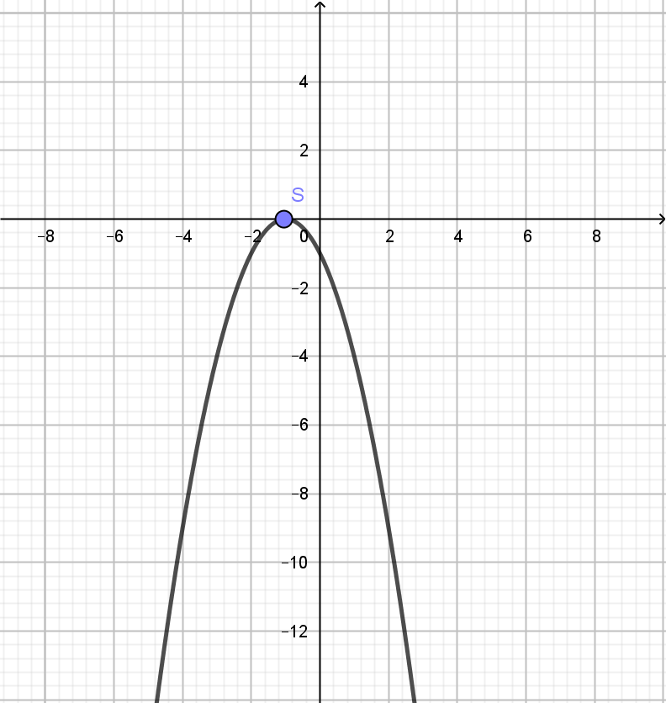
Bài 3
Vẽ đồ thị các hàm số sau:
15
54
9
6
d.
$\vec{AB}=\vec{AC}$.
$$3x+4y−10=0.$$
$$\vec{MN}=\vec{BC}$$
Có đỉnh
$$\left|\vec{BC}\right|=2\left|\vec{MN}\right|$$
Trục đối xứng:
Bề lõm quay xuống dưới vì a<0
Cắt trục tung tại điểm có tung độ bằng -1.

Slide 12
Bài 4
Một VĐV chạy xe đạp trong 1 giờ 30 phút đầu với vận tốc trung bình là 42 km/h. Sau đó người này nghỉ tại chỗ 15 phút và tiếp tục đạp 2 giờ liền với vận tốc 30 km/h.
a) Hãy biểu diễn quãng đường s (tính bằng km) mà người này đi được sau t phút bằng một hàm số.
b) Vẽ dồ thị biểu diễn hàm số s theo t .

Slide 13
Giải :
Xem quãng đường s ( tính bằng km) mà người vận động viên xe đạp đi được sau t phút là một hàm số theo t.Chọn gốc thời gian là lúc bắt đầu đạp xe.
Bảng mô tả :
Thời gian (t) | 90 phút đầu | 15 phút nghỉ tiếp theo | 2 giờ sau đó : t-105
Vận tốc | 42km/h= 0,7km/phút |  | 30km/h=0,5km/phút
Quãng đường | 0,7t | 0,7*90= 63(km) | 63+0,5(t-105) (km)
Hàm số y=s(t) :

Slide 14
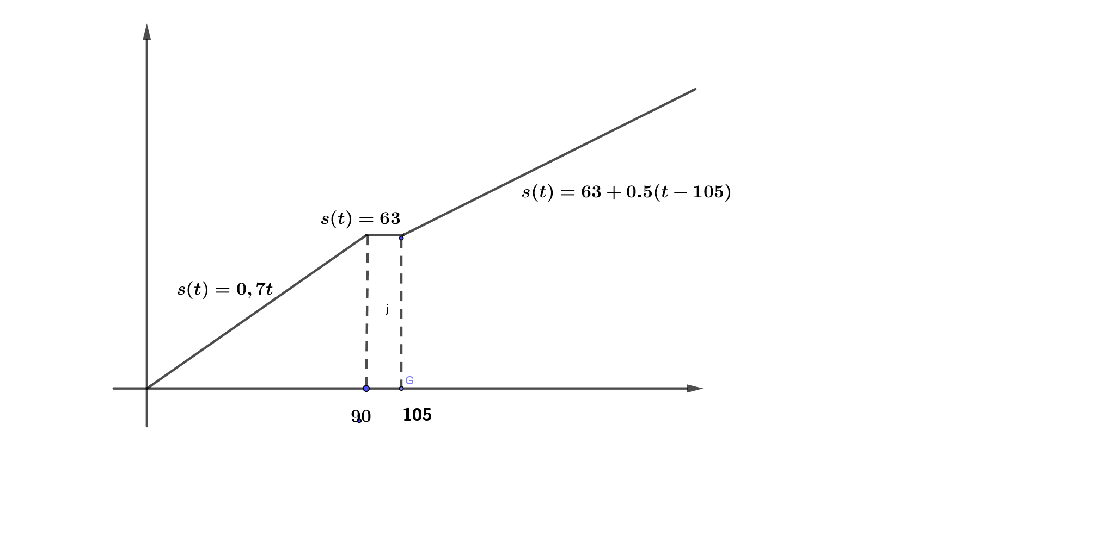
Đồ thị hàm số y=s(t)

Slide 15
.
II. BÀI TẬP TRẮC NGHIỆM
BÀI 1
Tập xác định của hàm số là
15
54
9
6
A
B
$$\left|\vec{BC}\right|=2\left|\vec{MN}\right|$$
C
D
Bài giải
Chọn D
Hàm số xác định .
Vậy tập xác định là .

Slide 16
.
BÀI 2
Tập xác định của hàm số là
15
54
9
6
A
B
C
D
$$\left|\vec{BC}\right|=2\left|\vec{MN}\right|$$
Bài giải
Chọn C
Điều kiện xác định của hàm số .
Vậy tập xác định của hàm số là .

Slide 17


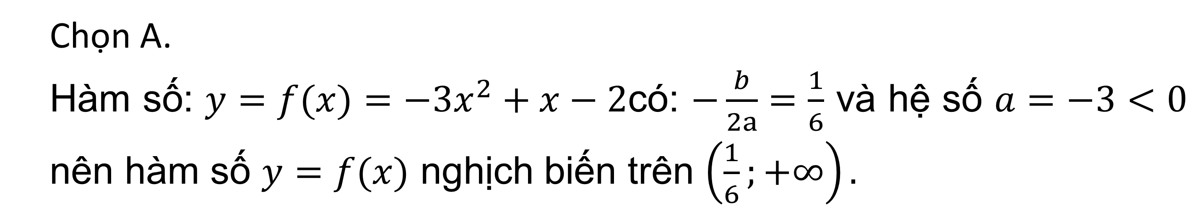



.
BÀI 3
$$y=−3x^{2}+x−2$$
Hàm số nghịch biến trên khoảng :
15
54
9
6
A
$$\left(\frac{1}{6};+∞\right)$$
$$\left(−∞;−\frac{1}{6}\right)$$
B
$$\left|\vec{BC}\right|=2\left|\vec{MN}\right|$$
$$\left(−\frac{1}{6};+∞\right)$$
$$\left(−∞;\frac{1}{6}\right)$$
C
D
Bài giải
Chọn A.
Hàm số: $y=f(x)=−3x^{2}+x−2$có: $−\frac{b}{2a}=\frac{1}{6}$ và hệ số $a=−3<0$ nên hàm số $y=f(x)$ nghịch biến trên $\left(\frac{1}{6};+∞\right).$

Slide 18
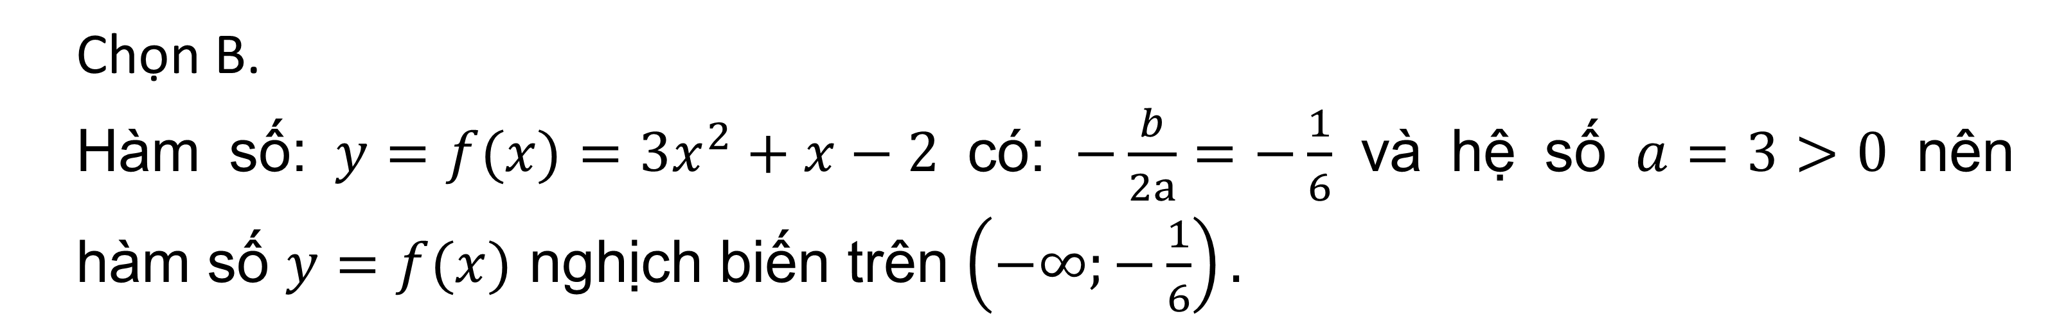

.
BÀI 4
$$y=3x^{2}+x−2$$
Hàm số nghịch biến trên khoảng :
15
54
9
6
A
$$\left(\frac{1}{6};+∞\right)$$
$$\left(−∞;−\frac{1}{6}\right)$$
B
$$\left|\vec{BC}\right|=2\left|\vec{MN}\right|$$
$$\left(−\frac{1}{6};+∞\right)$$
$$\left(−∞;\frac{1}{6}\right)$$
C
D
Bài giải
Chọn B.
Hàm số: $y=f(x)=3x^{2}+x−2$ có: $−\frac{b}{2a}=−\frac{1}{6}$ và hệ số $a=3>0$ nên hàm số $y=f(x)$ nghịch biến trên $\left(−∞;−\frac{1}{6}\right).$

Slide 19
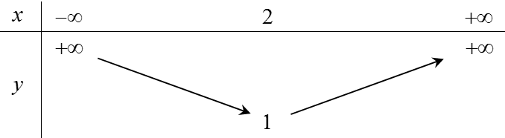
.
BÀI 5
Hàm số nào có bảng biến thiên như hình đưới đây?
15
54
9
6
A
B
$$\left|\vec{BC}\right|=2\left|\vec{MN}\right|$$
C
D
Bài giải
Chọn C
Căn cứ từ BBT ta loại A.
Gọi là đỉnh của parabol, ta có: .
Suy ra ta loại B, D.

Slide 20
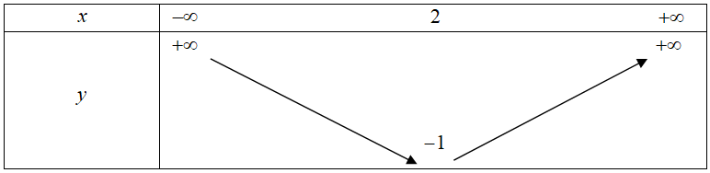
.
BÀI 6
Cho hàm số có bảng biến thiên như hình vẽ.
15
54
9
6
Chọn khẳng định sai
$$\left|\vec{BC}\right|=2\left|\vec{MN}\right|$$
A
Hàm số đồng biến trên .
B
Hàm số đồng biến trong khoảng .
C
Giá trị nhỏ nhất của hàm số bằng -1 .
D
Hàm số nghịch biến trên khoảng
Bài giải
Chọn A

Slide 21
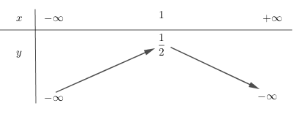
.
BÀI 7
Hàm số nào sau đây có bảng biến thiên như hình dưới?
15
54
9
6
A
B
$$\left|\vec{BC}\right|=2\left|\vec{MN}\right|$$
C
D
Bài giải
Chọn B
Nhận xét:
• Bảng biến thiên có bề lõm hướng xuống. Loại đáp án C và D

Slide 22
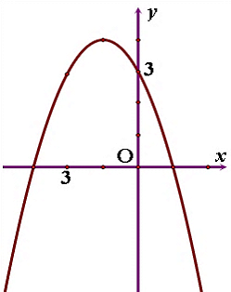
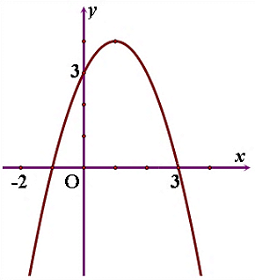
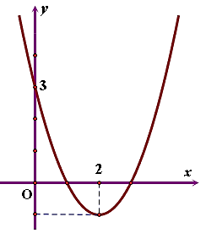
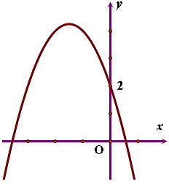
BÀI 8
.
Hàm số có đồ thị là hình nào trong các hình sau
15
54
9
6
$$\left|\vec{BC}\right|=2\left|\vec{MN}\right|$$
A
B
C
D
Bài giải
Chọn B
Parabol quay bề lõm xuống dưới nên loại C
Parabol có hoành độ đỉnh nên loại A và D
Vậy B đúng.

Slide 23
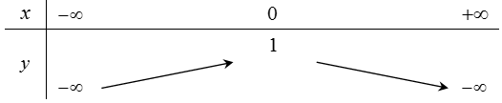
BÀI 9
.
Hàm số nào dưới đây có bảng biến thiên như hình dưới?
15
54
9
6
A
C
$$\left|\vec{BC}\right|=2\left|\vec{MN}\right|$$
B
D
Bài giải
Chọn A
Hàm số bậc hai có bề lõm quay xuống nên .
Đỉnh của parabol là nên chọn đáp án A.

Slide 24
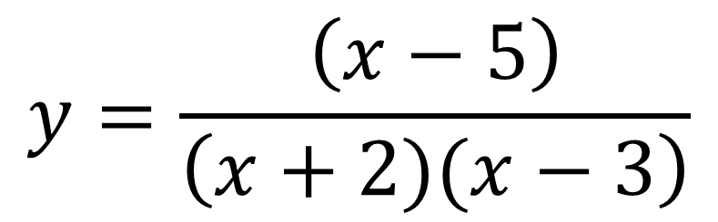
BÀI 10
.
$$y=\frac{\left(x−5\right)}{\left(x+2)(x−3\right)}$$
Điểm nào sau đây thuộc đồ thị hàm số
15
54
9
6
A
(5;0)
C
(3;0)
B
(-2;0)
D
(0;5)
$$\left|\vec{BC}\right|=2\left|\vec{MN}\right|$$
Bài giải
Chọn A

Slide 25
.
BÀI 11
Cho hàm số Điểm nào sau đây thuộc đồ thị hàm số?
15
54
9
6
(1;4)
(5;1)
A
B
(1;0)
(0;1)
C
D
Bài giải
Chọn C

Slide 26
.
BÀI 12
Cho hàm số y=3x-1 , điểm nào sau đây thuộc đồ thị hàm số?
15
54
9
6
(2;4)
(3;7)
A
B
(0;1)
(1;2)
C
D
Bài giải
Chọn D

Slide 27
.
BÀI 13
Cho hàm số . . Giá trị của biểu thức Q = f(2) + f(-2) là :
15
54
9
6
7
9
A
B
11
2
C
D
Bài giải
Chọn C

Slide 28
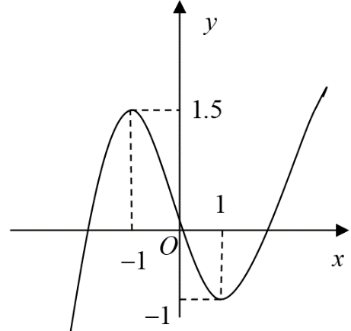
BÀI 14
.
Hàm số có đồ thị như hình vẽ bên chỉ nghịch biến trên tập
15
54
9
6
A
(-1;1)
C
(1;+∞)
B
(-∞;1)
D
(-∞;+∞)
Bài giải
Chọn A

Slide 29
BÀI 15
.
Cho hàm số có tập xác định [3;-3] và đồ thị của nó được biểu diễn như hình dưới đây :
15
54
9
6
Khẳng định nào sau đây đúng ?
A
Hàm số nghịch biến trên (-1;2)
C
Hàm số đồng biến trên (-3;3)
B
Hàm số đồng biến trên (-3;-1) và (1;4)
D
Hàm số đồng biến trên (-3;-1) và (1;3)
Bài giải
Chọn D

